Slide 1
TEAM LOGO
阳光价格
产品改进及测试报告
2019_a7_price:
莫志华、张朔源

Slide 2
1
主要功能

Slide 3
主要功能
Part1:
虚假促销正是商家在重大节日经常玩的伎俩，但我们却很难发觉，因为没有途径去查询该商品的历史价格，到底是不是虚假促销不得而知
Part2:
为此，一款可以查询商品历史价格的app就应运而生了，用户只需要复制商品的网址就可以查询该商品近6个月的价格变化，并以折线图的形式呈现出来，并表明历史的最低和最高价格，让客户直观地辨别真假促销，让客户少上当，提升生活品质

Slide 4
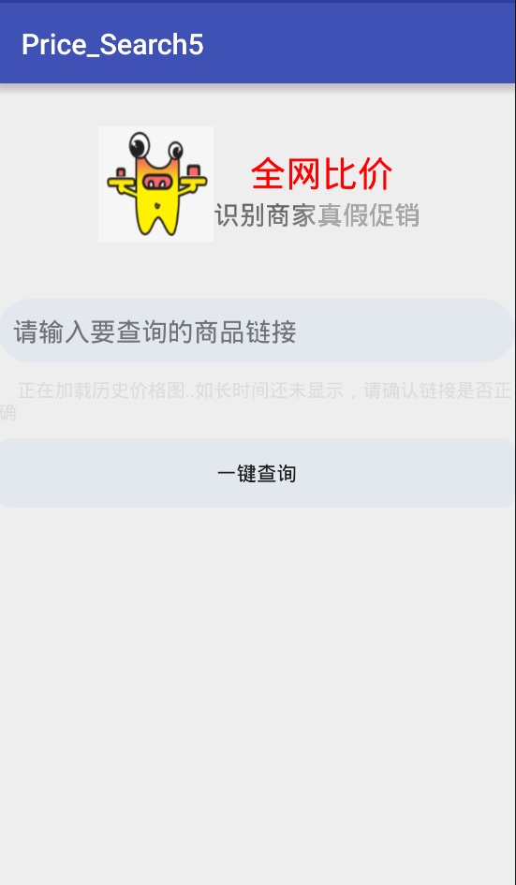
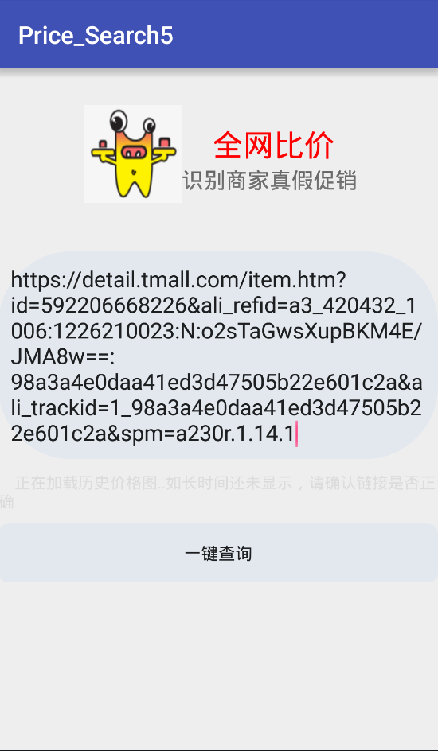
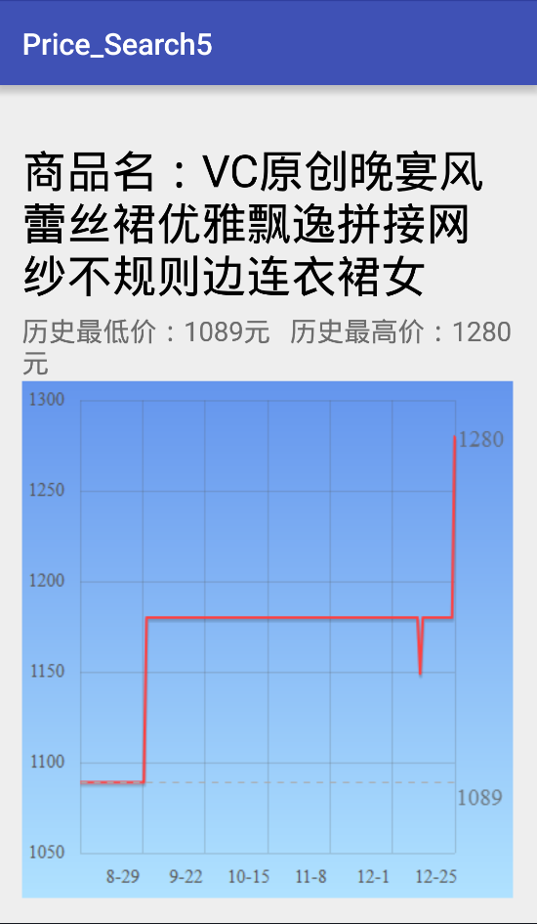
主要功能

Slide 5
2
测试用例

Slide 6
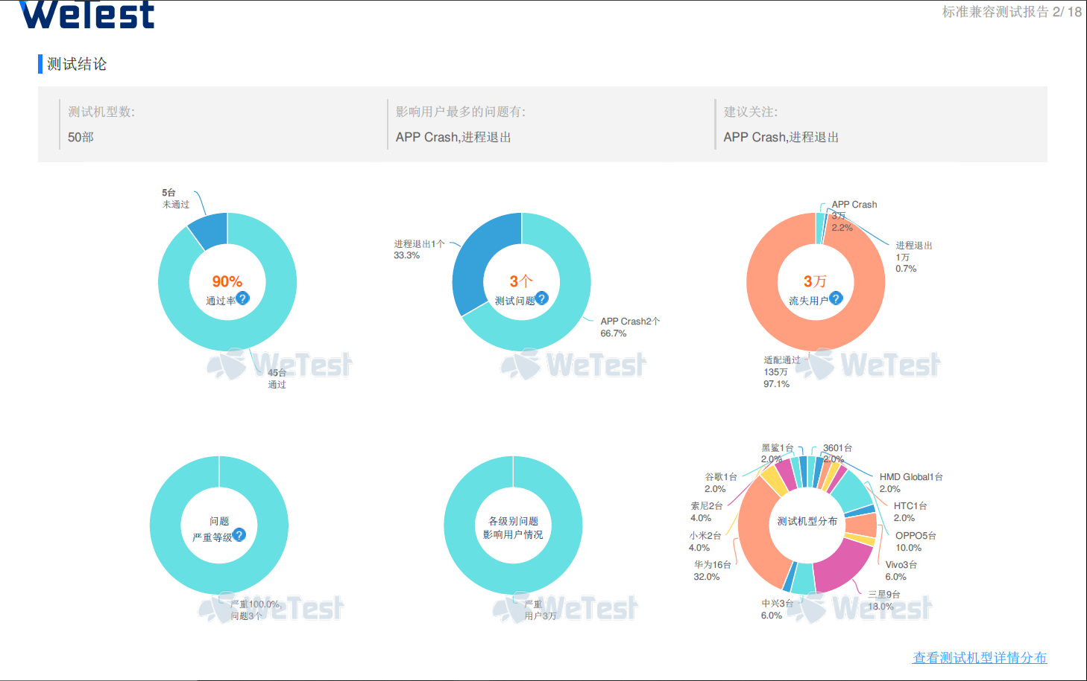
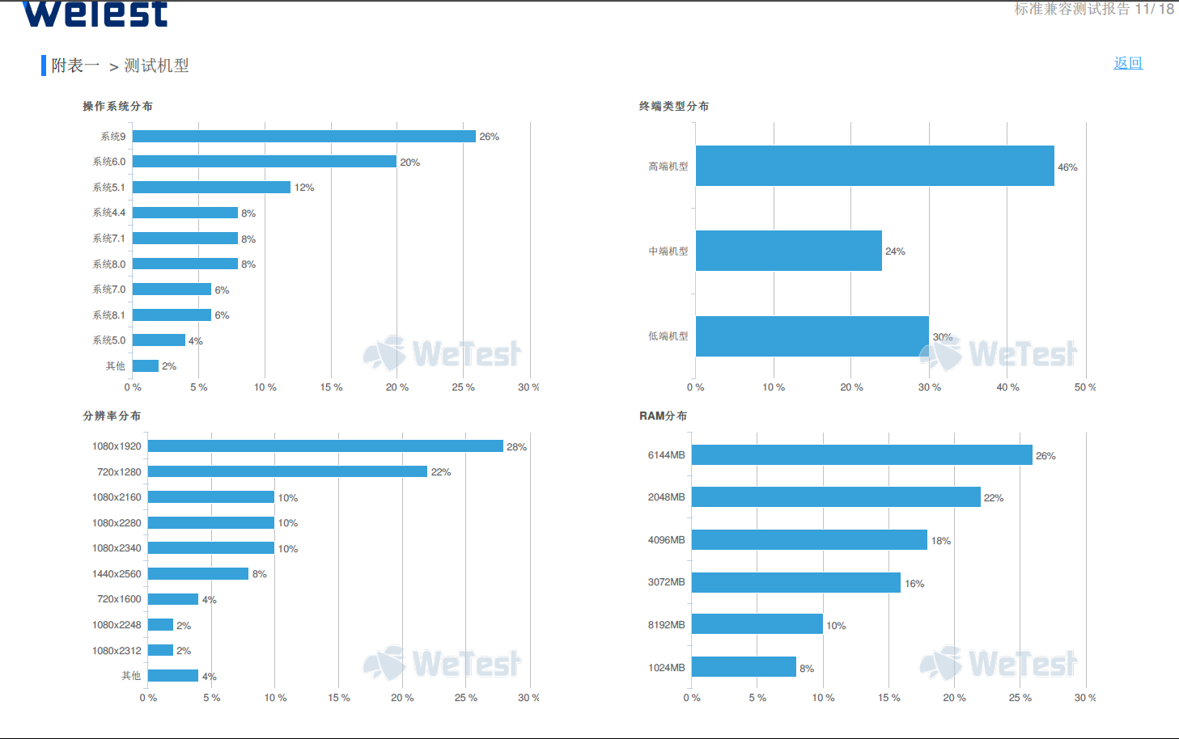
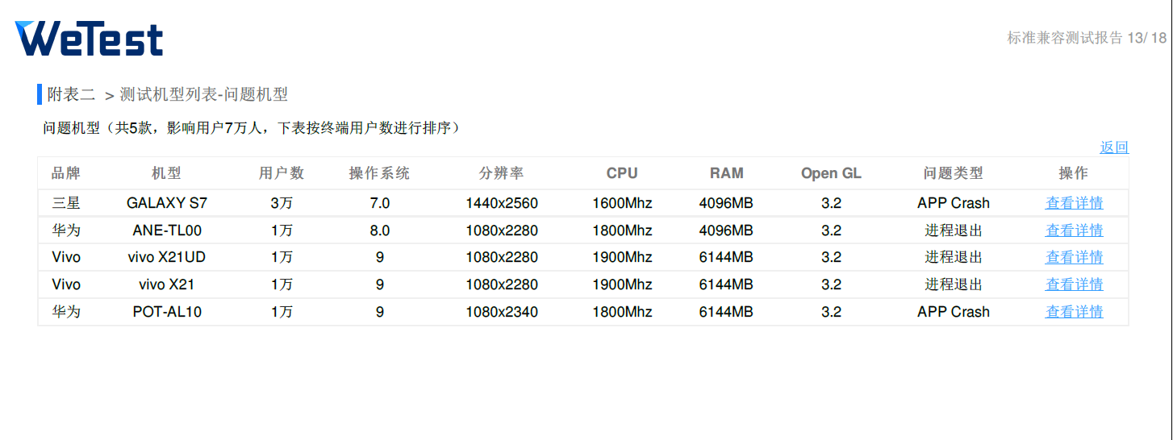
App测试后发现的主要问题
App crash：即进程闪退
在测试的50种机型中，其中的5种表现为崩溃、闪退

Slide 7
3
用户评测

Slide 8
用户主要评价
1、app的ui界面过于简洁、佛系
2、每次查价都必须手动复制链接比较麻烦
3、查询时间较长，难以等待

Slide 9
4
App改进

Slide 10
改进
优化了app的查价时间
App内新增右滑菜单显示历史记录及长按删除功能

Slide 11
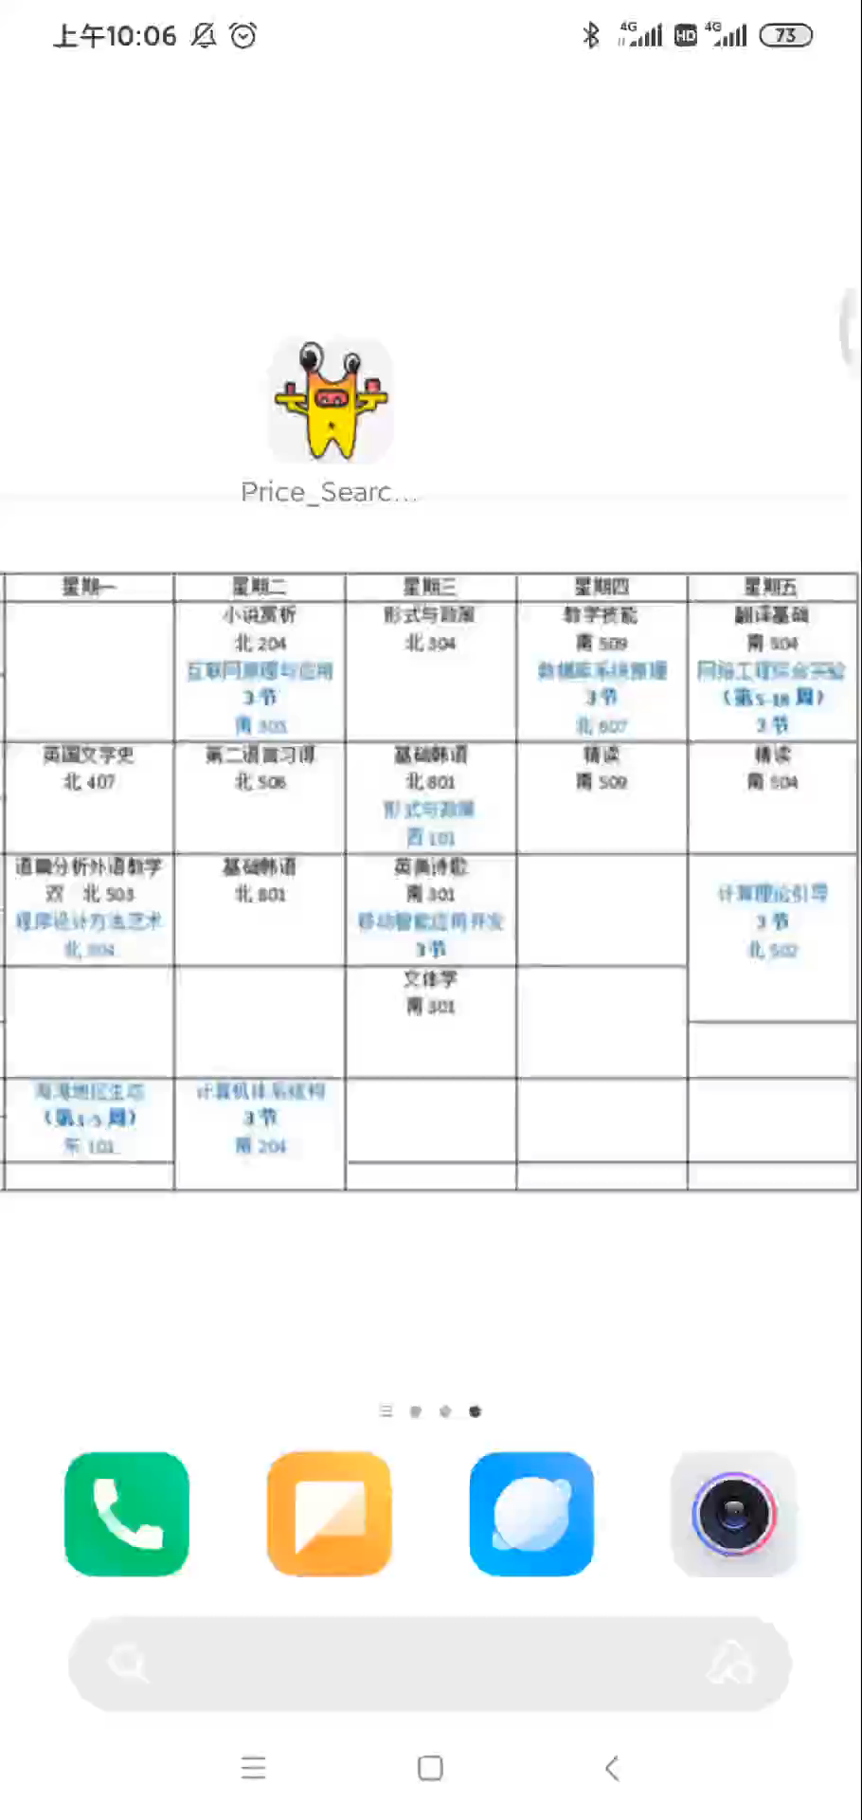
App的改进

Slide 12
COMPANY LOGO
感谢聆听！
THANK YOU FOR LISTENING

